Slide 1
아동청소년학과

Slide 2
학과소개
1983 아동학과 신설
1988 아동학과 대학원 과정 신설
1996 Brain Korea(BK)21 사업 선정
2012 아동 · 청소년학과로 명칭 변경
2013 3단계 BK21(아동청소년학과) 선정

Slide 3
아동은 20대 초반까지를 포함하는 연령
발달, 심리, 교육, 상담, 미디어, 가족, 건강 등 종합적 분야의 지식 필요
아동청소년 전문가 양성

Slide 4
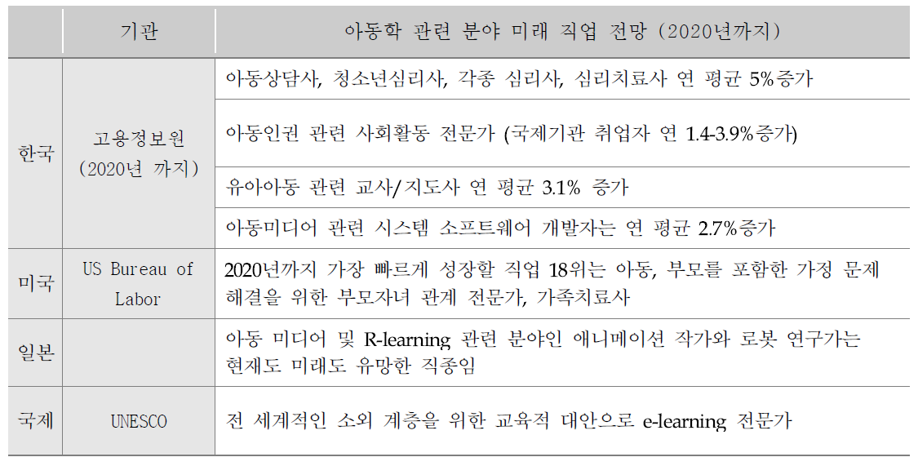
미래 직업전망 2020

Slide 5
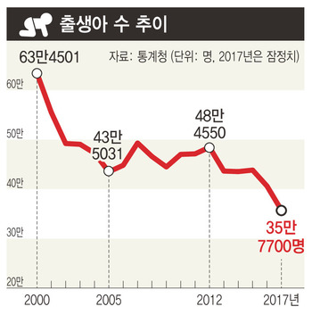
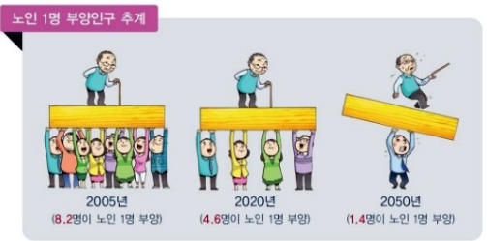
아이들이 줄었다구요?
아동출산은 국가 생존의 문제
적지만 질 높은 양육과 다양한 서비스요구증가
양육은 개인이 아니라 사회 전체가 할일
아동전문가 더 많이 요구

Slide 6
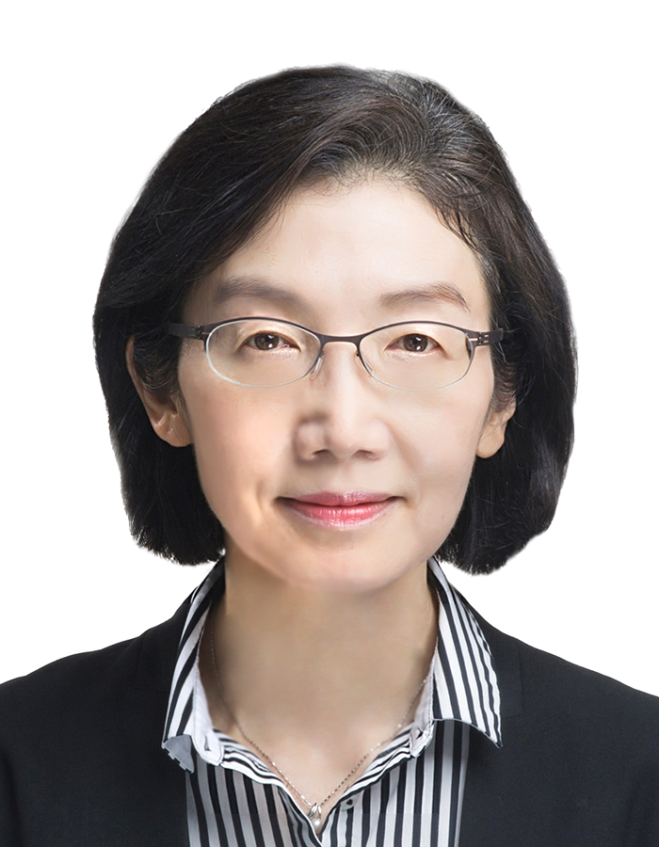
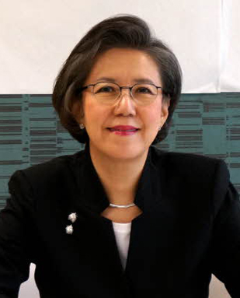
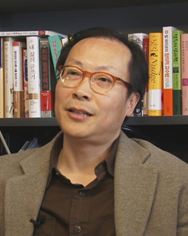
교수소개
현은자 교수님 | 이양희 교수님 | 최인수 교수님 | 송하나 교수님 | 성지현 교수님
유아미디어교육 아동문학 기독교 유아교육 | 아동상담/임상 아동학대와 방임, 아동인권 | 창의성 영재성 긍정 심리학 | 아동심리/발달 부모자녀관계 청소년 정신건강 | 영·유아 교육/보육 부모/교사교육 교육 보육 정책

Slide 7
수업 소개
아동청소년
심리 및 발달
영재성 및
창의성 교육
영유아교육
및 보육
아동청소년
임상 및 상담
아동문학 및 미디어 교육

Slide 8
주제영역 과목 (가나다 순)
아동문학 및 미디어 | 아동청소년 상담 및 임상 | 영재성 및 창의성 교육 | 아동청소년 심리 및 발달 | 영유아 교육 및 보육
놀이지도 아동문학 아동미디어교육 아동용콘텐츠개발과UX | 아동권리와 복지 아동을위한 사회운동과 변화 특수아교육론 | 아동관찰 및 행동연구 아동학의 통계학 기초영재교육 | 발달심리학 부모자녀관계 아동발달 | 유아교육과정 유아교육론
그림책창작 아동과학지도 아동음악 아동문학교육 언어지도 | 아동상담 아동안전관리 아동임상심리 아동치료법 특수아부모교육 | 긍정심리와 재능발달 사고와 창의성 아동심리측정 영재아동연구 및 평가 창의성발달과 교육 | 사회정서발달 영유아발달 인지 및 뇌발달 정신건강 청소년심리학 | 보육교사론 보육실습 부모교육론 영유아교수방법 영유아사회정서지도 영유아프로그램개발과평가

Slide 9
수강 로드맵
기반이 되는 핵심과목 수강 미리 미리
모든 과목이 매해 개설되는 것은 아님
영역별로 과목 골고루 들어보기
자격증을 원한다면 관련 과목 먼저 확인
실습을 생각한다면 미리 고려해야

Slide 10
아동청소년 자격증 및 관련 과목
국가(공인)자격증
발달재활사 (놀이심리) (보건복지부 2018년부터)
보육교사 2급 (보건복지부)
유치원 정교사 2급 (교육부)
청소년상담사3급 (보건복지부)
민간 자격증
그림책 통합 교육지도사 (한국직업능력평가원) 발달심리사 (한국발달심리학회) 아동상담사 (한국아동학회)

Slide 11
보육교사 과목 (17과목 51학점)
영 역 | 교과목 | 이수과목(학점)
인성교육 | 보육교사인성론, 아동권리와 복지 | 2과목(6학점)
보육 지식과 기술 (필수) | 보육학개론, 보육 과정, 영유아 발달, 영유아 교수방법론, 놀이지도, 언어지도, 아동음악, 아동수학지도(아동과학지도), 아동안전관리(아동생활지도) | 9과목(27학점)
보육 지식과 기술 (선택) | 아동건강교육, 영유아 사회정서지도, 아동문학교육, 아동상담, 장애아 지도, 특수아동 이해, 어린이집 운영 관리, 영유아 보육프로그램 개발과 평가, 보육정책론, 정신건강, 인간행동과 사회환경, 아동간호학, 아동영양학, 가족복지, 가족관계, 부모교육론, 지역사회복지 | 4과목(12학점)
보육실무 | 아동관찰 및 행동연구, 보육실습 | 2과목(6학점)

Slide 12
유치원 정교사 과목 (기본이수과목)
분야 | 과목
유아교육과정 | 유아교육과정(3) 영유아프로그램개발과 평가(3) | 2과목 중 택1
영유아발달과 교육 | 아동발달(3) 발달심리학 (3) | 2과목 중 택1
유아놀이지도 | 놀이지도(3)
유아언어교육 | 언어지도(3) 아동문학 (3) 유아문학교육(3) | 3과목 중 택1
유아교육론 | 유아교육론(3) | 2과목 중 택1
유아음악교육 | 유아음악교육(3)
부모교육 | 부모교육론(3) 부모자녀관계(3) | 2과목 중 택1

Slide 13
유치원 정교사 과목 (교직과목)
영역 | 교과목명 | 1 |  | 2 |  | 3 |  | 4 |  | 계
 |  | 1 | 2 | 1 | 2 | 1 | 2 | 1 | 2
교직이론영역 | 교육학개론 | 2 |  |  |  |  |  |  |  | 12 (택6 과목)
 | 교육철학 및 교육사 |  |  | 2
 | 교육사회 |  |  |  |  |  |  |  | 2
 | 교육심리 |  |  |  | 2
 | 교육과정 |  |  |  |  | 2
 | 교육평가 |  |  |  |  |  | 2
 | 교육방법 및 교육공학 |  |  |  |  |  | 2
 | 교육행정 및 교육경영 |  |  |  |  |  |  |  | 2
교직소양 | 특수교육학개론 |  |  |  |  | 2 |  |  |  | 6
 | 교직실무 |  |  |  |  |  | 2
 | 학교 폭력의 실태와 예방 |  |  |  |  |  |  | 2
교육실습영역 | 교육실습 |  |  |  |  |  |  | 2 |  | 4
 | 교육봉사활동 |  |  |  |  |  |  |  | 2
계 |  | 2 |  | 4 |  | 10 |  | 10 |  | 22

Slide 14
발달재활사(놀이심리영역) 과목 (14과목, 42학점)
공통필수(1과목) | 공통선택 (1과목) | 전공필수(5과목) | 전공선택 (7과목 이상)
장애아동의 이해 | 아동발달 | 놀이치료 | 아동상담
 |  | 발달정신병리학 | 발달심리
 |  | 발달진단 및 평가 | 사회정서발달
 |  | 놀이치료 관찰 및 실습 | 인지발달 (인지 및 뇌 발달)
 |  | 놀이치료 실습 및 슈퍼비전 | 아동심리치료
 |  |  | 특수아 부모교육
 |  |  | 아동권리 및 복지
 |  |  | 정신건강
 |  |  | 성격심리, 임상심리, 심리학개론

Slide 15
청소년상담사 (과목 이수 필수 아님. 시험으로 취득)
응시자격: 대학 및 「평생교육법」에 따른 학력이 인정되는 평생교육시설의 청소년(지도)학ㆍ
교육학ㆍ심리학ㆍ사회사업(복지)학ㆍ정신의학ㆍ아동(복지)학 분야 또는 그 밖에 여성가족부
령으로 정하는 상담 관련 분야(이하 상담관련분야”라 한다)의 학사학위를 취득한 자
구 분 | 시 험 과 목 |  | 시 험 방 법
 | 구 분 | 시 험 과 목 명 | 필 기 | 면 접
3급 청소년 상담사 (6과목) | 필 수 (5과목) | ㅇ 발달심리 ㅇ 집단상담의 기초 ㅇ 심리측정 및 평가 ㅇ 상담이론 ㅇ 학습이론 | 필 기 시 험 : 과목당 25문항 | 면 접
 | 선 택 (1과목) | ㅇ 청소년이해론, 청소년수련활동론 중 1

Slide 16
진로 및 직업 소개 (선배 인터뷰)
교육분야 | 국제기구 | 심리/상담분야 | 방송/ 미디어 분야 | 출판분야 | 행정직 | 연구/기타
-대학교수 -방과후교사 -보육교사 -영재교육전문 -유치원교사 | -국제아동 인권센터 -아동구호기구 | -발달지원센터 -부모상담센터 -상담센터 -심리치료 클리닉 -지역아이존 -정신건강센터 | -방송콘텐츠 개발자 -방송작가 -방송인 -프로듀서 | -교구교재개발 -동화작가 -아동도서 출판사 | -각종기관장 (어린이집원장, 센터장 등) -구청아동복지과 -서울시 공무원 -시립아동청소년 전문기관 -육아지원센터 | -국공립연구소 -박물관 -숲/자연교육 -아동관련기업 (교원,한솔 등) -아동관련재단 (창의재단 등)

Slide 17
아동청소년 직업 장점
앞으로의 자신의 삶을 건강하게 살아가는데 도움이 된다.
아이를 사랑한다면 보람과 즐거움은 한 가득. 도움이 되는 직업!
전 세계 어디에서나 수요가 있다. 인간이 존재하는 한 필요.
대기업이나 일반 회사보다 정년이 무척 길다.
직무 내용이 상대적으로 위험하지 않고 깨끗한 편이다.
처음엔 상대적으로 저임금 이지만 임금은 경력과 함께 상승한다.
직장과 육아를 병행할 수 있는 직종이 많다.
시간이 갈수록 선택하길 잘했다는 생각이 든다(선배들 의견).

Slide 18
Check! 주의!
1. 졸업요건 확인은 미리미리! (졸업시험은 없음)
2. 교수학생 멘토링-어려운 일은 먼저 상담 (멘토 교수님은 누구?)
3. 교직(정교사 2급) 선발은 2학년 2학기 말에 GLS에서 직접신청!
(다음해 봄학기에 3학년 1학기 등록/교직 엇학기 복학 X). 복전생 해당X
4. 보육교사는 4학년 1학기 3월에 학과 사무실 안내에 따라 신청
(필요 과목 개설 시 확인하여 이수/ 일부 과목은 격년으로 개설)
5. 각종 자격증 시험 일시는 해당 웹페이지에서 확인할 것.
취득 여부는 개인 선택이므로 학과 공지나 전체 공지 하지 않습니다!

Slide 19
재미는
“그런데 학과 생활이 있을까?”

Slide 20
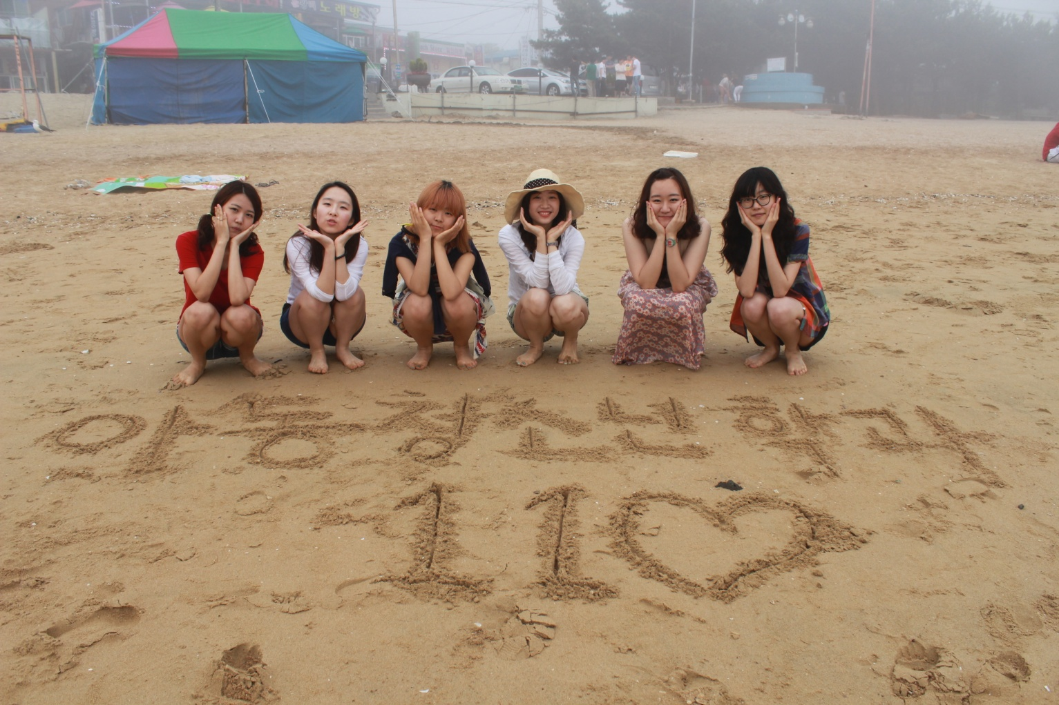
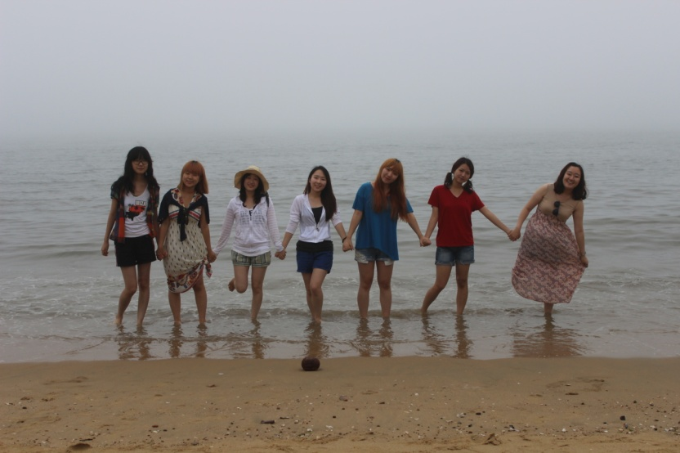
네/YES/물론/당연합니다!

Slide 21
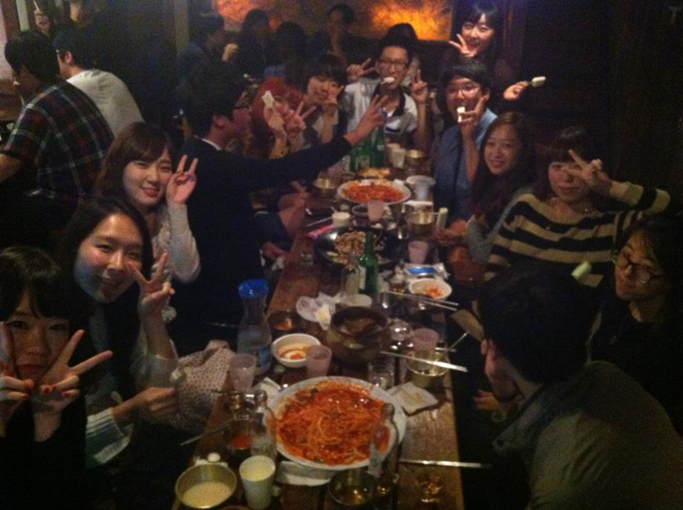
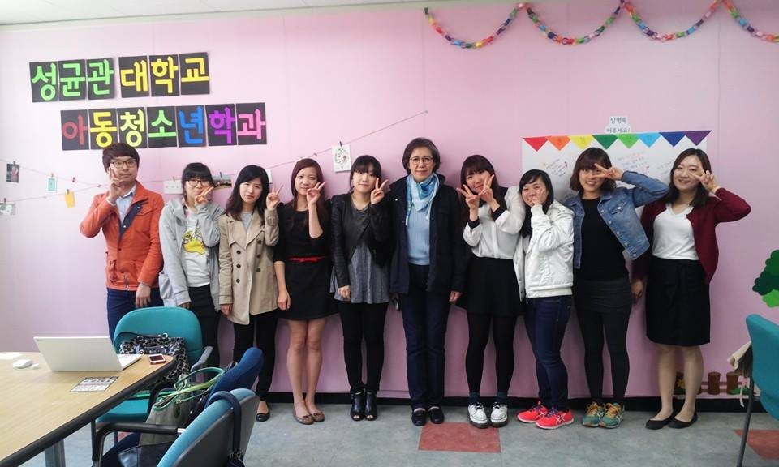
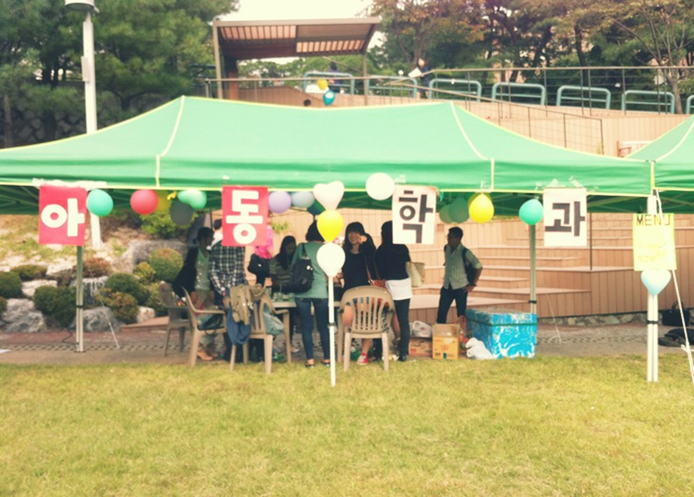
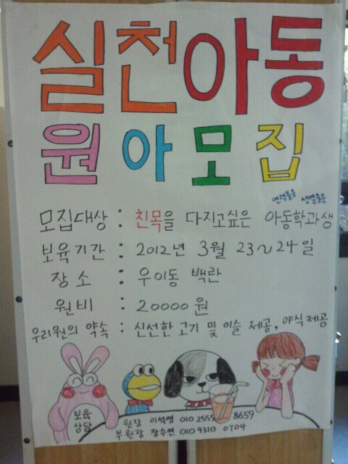
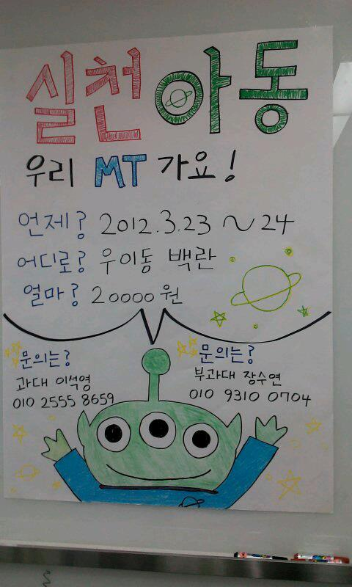

Slide 22
감사합니다.

